Slide 1
動画像処理によるオフサイド検出
発表者：東中陽介
指導者：張力峰

Slide 2
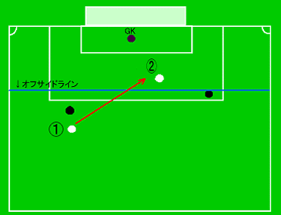
オフサイドとは

Slide 3
背景
オフサイドのタイミングがシビアである場合が多々あり、オフサイドの判定を行う線審はタッチラインとゴールラインの判定も行う必要もあるため、状況によりオフサイドの判定を誤審してしまう場合がある
誤審をなくし、線審の負担を軽減するため、オフサイドの自動検出を行う

Slide 4
処理の流れ
選手の検出・追跡
↓
座標の変換
↓
オフサイドラインの推定、オフサイドポジションにいる選手の判定
↓
オフサイドとなるタイミングを求める

Slide 5
処理の流れ
選手の検出・追跡
↓
座標の変換
↓
オフサイドラインの推定、オフサイドポジションにいる選手の判定
↓
オフサイドとなるタイミングを求める

Slide 6
処理の流れ
選手の検出・追跡
↓
座標の変換
↓
オフサイドラインの推定、オフサイドポジションにいる選手の判定
↓
オフサイドとなるタイミングを求める

Slide 7
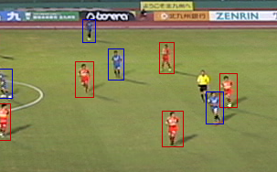
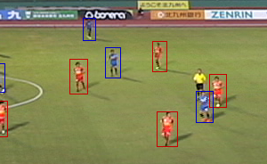
選手の追跡
テンプレートマッチング
前フレームの周囲で
最も似ている箇所を探す
前フレーム
現在のフレーム
数フレームの平均をとる

Slide 8
選手の追跡
テンプレートマッチング

Slide 9
処理の流れ
選手の検出・追跡
↓
座標の変換
↓
オフサイドラインの推定、オフサイドポジションにいる選手の判定
↓
オフサイドとなるタイミングを求める

Slide 10
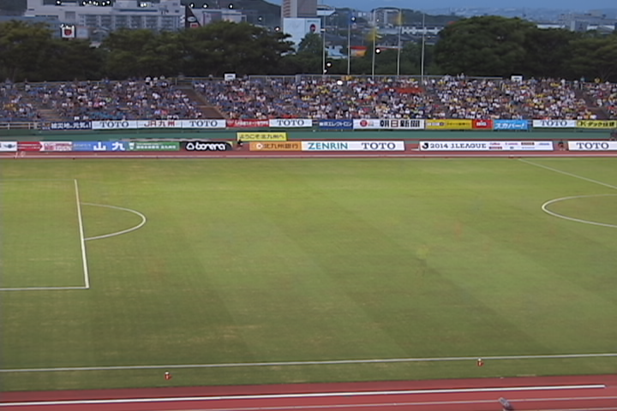
座標変換
射影変換

Slide 11
今後の予定
・追跡において選手同士が接近した場合の誤検出をなくす方法
を検討する
・オフサイドのタイミングの判定部分を作る
・処理速度の向上(約60ms/フレーム)
Notes:
再検出
追跡の開始の座標などのパラメータ人が指定→自動で検出

Slide 12
流れ
動画中の選手を検出してその座標を求める
↓
座標の変換を行う
↓
オフサイドラインを検出する
↓
オフサイドポジションにいる選手を求める
↓
ボールを検出し、オフサイドとなるタイミングを求める
→背景差分とラベリング

Slide 13
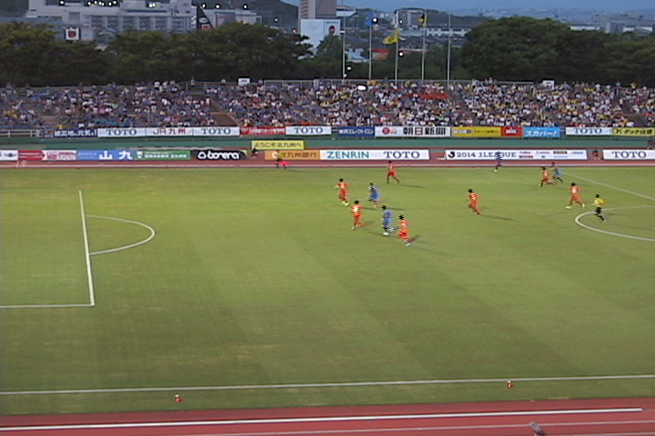
動画中の選手の検出
背景差分とラベリング
入力フレーム
背景画像

Slide 14
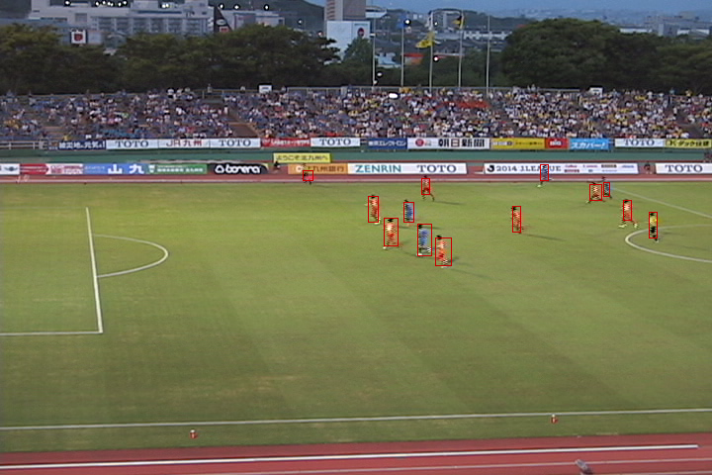
動画中の選手の検出
背景差分とラベリング
背景差分画像
ラベリング結果

